Slide 1
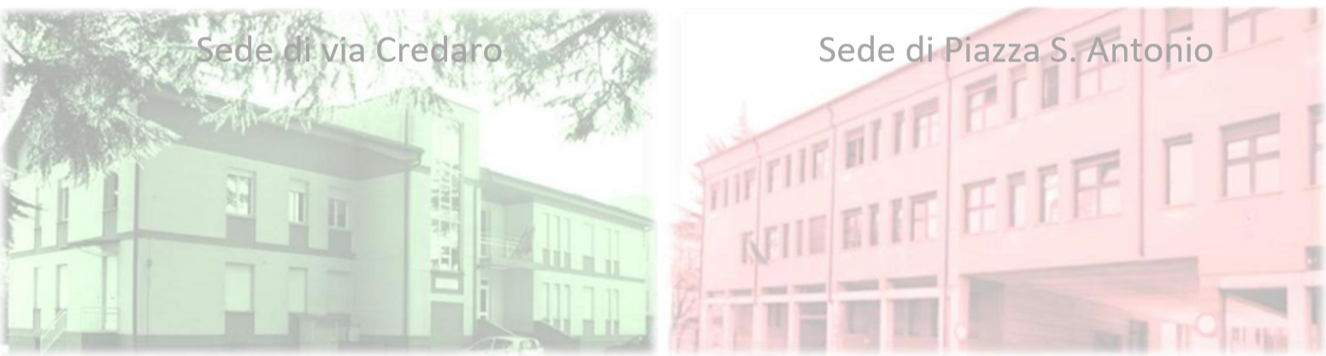
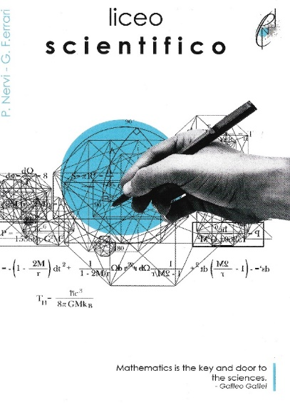
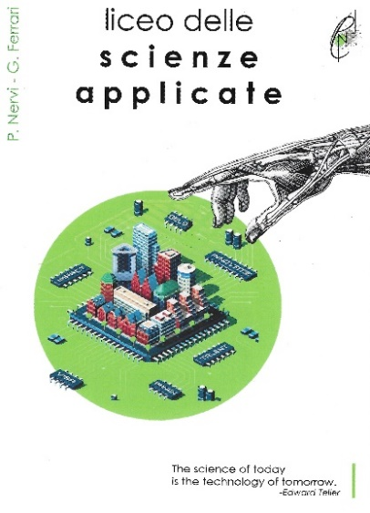


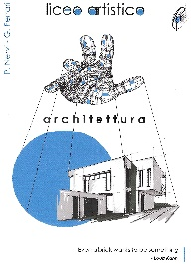


Gli indirizzi di studio del Liceo ˝P. Nervi – G. Ferrari˝
Morbegno (SO)

Slide 2
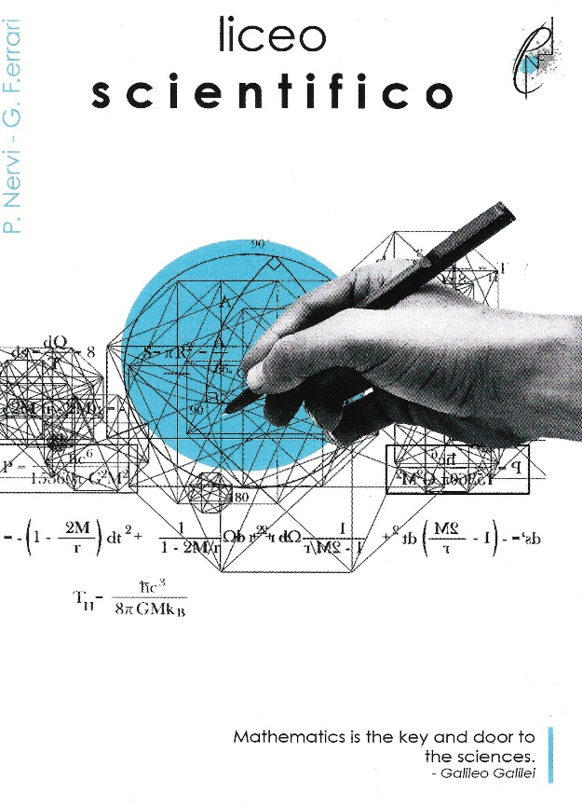



Slide 3
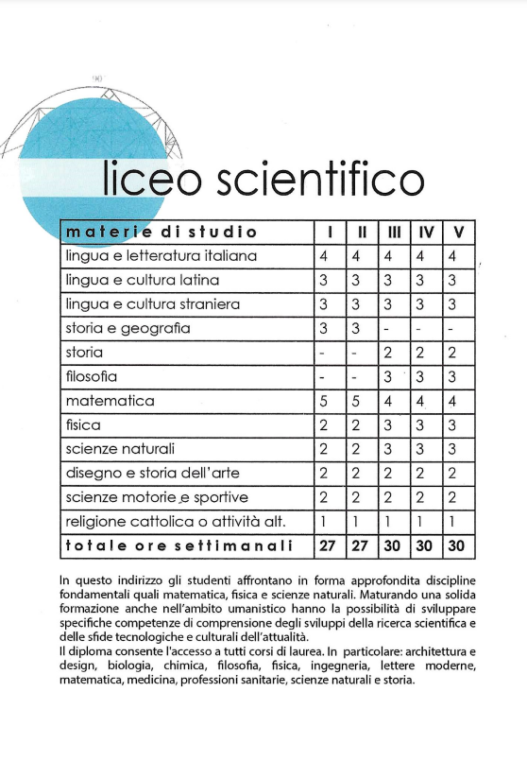
Il Liceo Scientifico, di nuovo ordinamento, ha un corso di studio della durata di cinque anni e consente l’iscrizione a qualsiasi Facoltà Universitaria.
È previsto al quinto anno l’insegnamento, in lingua straniera, di una disciplina non linguistica (CLIL) compresa nell’area delle attività e degli insegnamenti obbligatori per tutti gli studenti o nell’area degli insegnamenti attuabili dalle istituzioni scolastiche nei limiti del contingente di organico ad esse annualmente assegnato.
L’indirizzo scientifico del nuovo ordinamento è volto a coniugare il sapere scientifico con quello umanistico. Favorisce, oltre ad un alto livello nella preparazione di base e una cultura generale solida ed affidabile, l’acquisizione delle conoscenze e dei metodi propri della matematica, della fisica, delle scienze naturali e delle discipline storiche, filosofiche e linguistiche. Guida lo studente ad approfondire e a sviluppare le conoscenze e le abilità e a maturare le competenze necessarie per seguire lo sviluppo della ricerca scientifica e tecnologica e per individuare le interazioni tra le diverse forme del sapere, assicurando la padronanza dei linguaggi, delle tecniche e delle metodologie relative, anche attraverso la pratica laboratoriale.

Slide 4

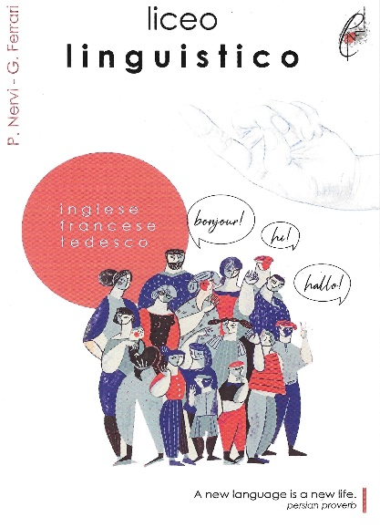

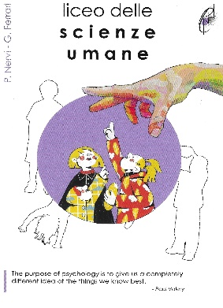




Slide 5
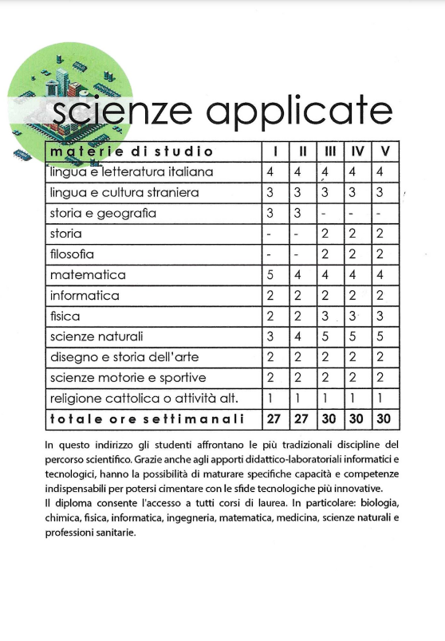
Il Liceo Scientifico opzione Scienze Applicate, di nuovo ordinamento, ha un corso di studio della durata di cinque anni e consente l’iscrizione a qualsiasi Facoltà Universitaria.
È previsto al quinto anno l’insegnamento, in lingua straniera, di una disciplina non linguistica (CLIL) compresa nell’area delle attività e degli insegnamenti obbligatori per tutti gli studenti o nell’area degli insegnamenti attuabili dalle istituzioni scolastiche nei limiti del contingente di organico ad esse annualmente assegnato.
L’indirizzo Scienze Applicate fornisce allo studente competenze particolarmente avanzate negli studi afferenti alla cultura scientifico-tecnologica, con particolare riferimento alle scienze matematiche, fisiche, chimiche, biologiche e all’informatica e alle loro applicazioni. Il corso accompagna gli studenti, a conclusione del percorso di studio, oltre che a raggiungere i risultati di apprendimento comuni, ad apprendere concetti, principi e teorie scientifiche anche attraverso esemplificazioni operative di laboratorio, ad elaborare l’analisi critica dei fenomeni considerati, la riflessione metodologica sulle procedure sperimentali e la ricerca di strategie atte a favorire la scoperta scientifica, ad individuare le caratteristiche e l’apporto dei vari linguaggi (storico- naturali, simbolici, matematici, logici, formali) e a comprendere il ruolo della tecnologia come mediazione fra scienza e vita quotidiana.

Slide 6




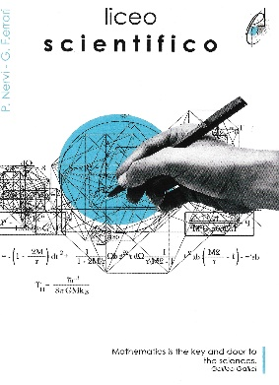



Slide 7
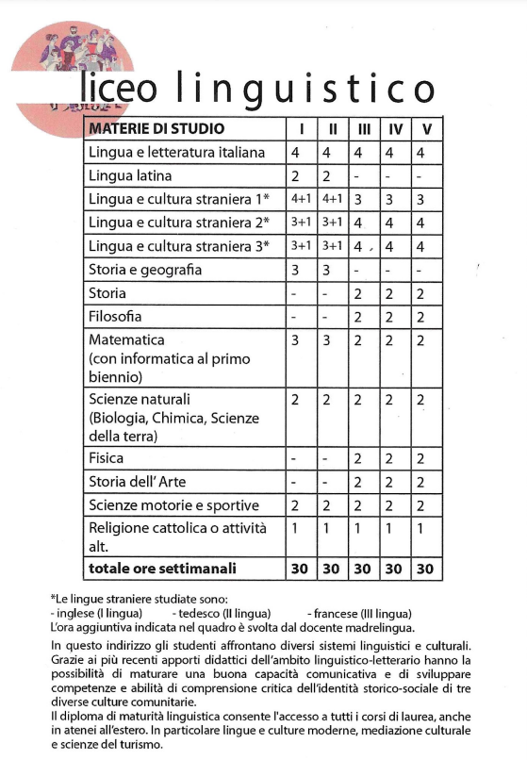
Il percorso del Liceo Linguistico è indirizzato allo studio di più sistemi linguistici e culturali. Guida lo studente ad approfondire e a sviluppare le conoscenze e le abilità, a maturare le competenze necessarie per acquisire la padronanza comunicativa di tre lingue comunitarie, oltre l’italiano, e per comprendere criticamente l’identità storica e culturale di tradizioni e civiltà diverse.
Dal secondo anno del secondo biennio è previsto l’insegnamento, in una diversa lingua straniera, di una disciplina non linguistica (CLIL), compresa nell’area delle attività e degli insegnamenti obbligatori per tutti gli studenti o nell’area degli insegnamenti attivabili dalle istituzioni scolastiche nei limiti del contingente organico ad esse assegnato, tenuto conto delle richieste degli studenti e delle loro famiglie.

Slide 8




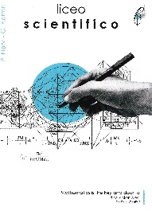

Slide 9
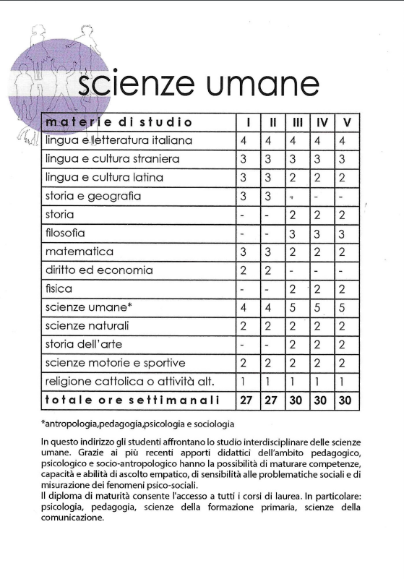
Il percorso del Liceo delle Scienze umane è indirizzato allo studio delle teorie esplicative dei fenomeni collegati alla costruzione dell’identità personale e delle relazioni umane e sociali. Guida lo studente ad approfondire e a sviluppare le conoscenze e le abilità e a maturare le competenze necessarie per cogliere la complessità e la specificità dei processi formativi. Assicura la padronanza dei linguaggi, delle metodologie e delle tecniche di indagine nel campo delle scienze umane.
È previsto l’insegnamento, in lingua straniera, di una disciplina non linguistica (CLIL) compresa nell’area delle attività e degli insegnamenti obbligatori per tutti gli studenti o nell’area degli insegnamenti attuabili dalle istituzioni scolastiche nei limiti del contingente di organico ad esse annualmente assegnato.

Slide 10

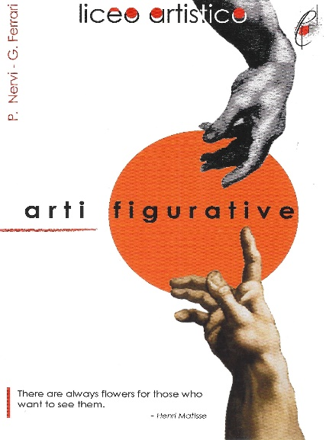



Slide 11
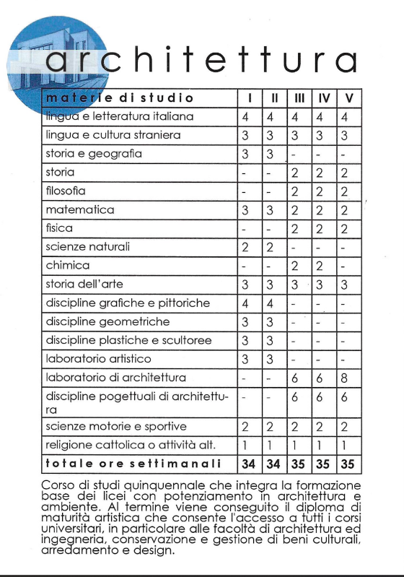
Il percorso del Liceo Artistico è indirizzato allo studio dei fenomeni estetici e alla pratica artistica. Favorisce l'acquisizione dei metodi specifici della ricerca e della produzione artistica e la padronanza dei linguaggi e delle tecniche relative. Fornisce allo studente gli strumenti necessari per conoscere il patrimonio artistico nel suo contesto storico e culturale e per coglierne appieno la presenza e il valore nella società odierna. Guida lo studente ad approfondire e a sviluppare le conoscenze e le abilità e a maturare le competenze necessarie per dare espressione alla propria creatività e capacità progettuale nell'ambito delle arti.
L’indirizzo Architettura e Ambiente fornirà e svilupperà conoscenze, capacità e strumenti, anche di tipo tecnico, atti alla lettura, alla comprensione e all’intervento progettuale rispetto agli ambiti paesaggistico, del restauro, della conservazione e gestione dei beni culturali, dell’architettura e dell’arredamento, conoscenze specifiche rispetto a procedure e metodologie proprie degli ambiti di cui sopra, quali, ad esempio, l’utilizzo di software specifici.
Per tali caratteristiche questo indirizzo risulterà adatto a quegli studenti che, a partire dal terzo anno, si orienteranno verso un eventuale futuro accesso alle facoltà di Architettura ed Ingegneria o comunque verso ulteriori corsi di studi e all’architettura, all’arredamento e al design, agli allestimenti di mostre ed eventi.

Slide 12




Slide 13
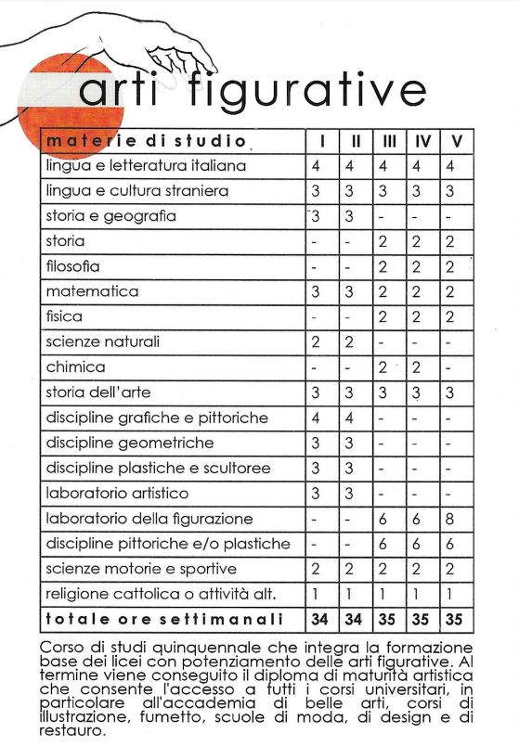
Il percorso del Liceo Artistico è indirizzato allo studio dei fenomeni estetici e alla pratica artistica. Favorisce l'acquisizione dei metodi specifici della ricerca e della produzione artistica e la padronanza dei linguaggi e delle tecniche relative. Fornisce allo studente gli strumenti necessari per conoscere il patrimonio artistico nel suo contesto storico e culturale e per coglierne appieno la presenza e il valore nella società odierna. Guida lo studente ad approfondire e a sviluppare le conoscenze e le abilità e a maturare le competenze necessarie per dare espressione alla propria creatività e capacità progettuale nell'ambito delle arti.
L’indirizzo Arti Figurative fornirà e svilupperà conoscenze, capacità e strumenti atti alla lettura, alla comprensione e interpretazione dei diversi linguaggi espressivi, capacità e competenze specifiche, anche di tipo tecnico, nell’utilizzo dei diversi e fondamentali linguaggi espressivi come pittura, scultura, fotografia e altro. Per tali caratteristiche questo indirizzo risulta adatto a quegli studenti che, a partire dal terzo anno, si orientano verso un futuro accesso all’Accademia di Belle Arti, a corsi di illustrazione, fumetto, scuole di moda, di design, di restauro.

Slide 14
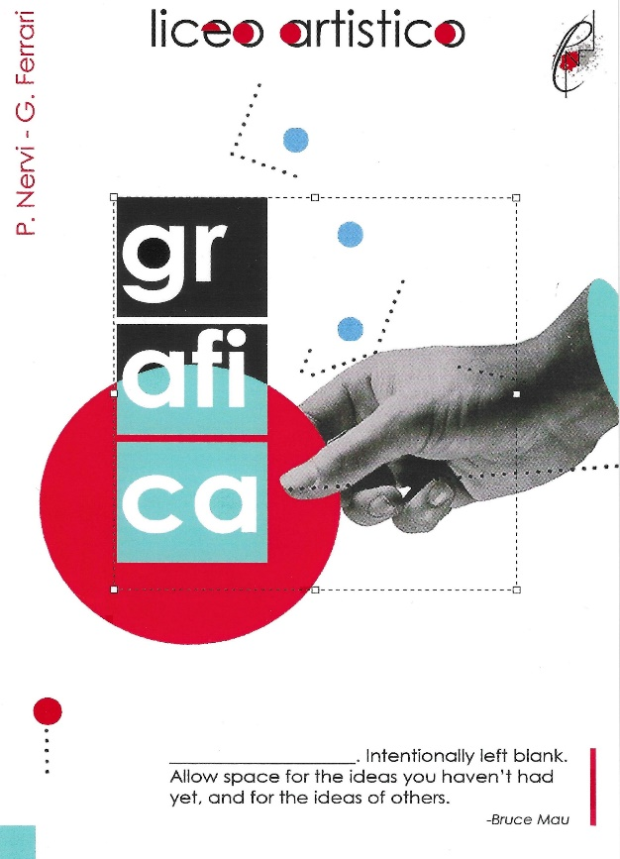


Slide 15
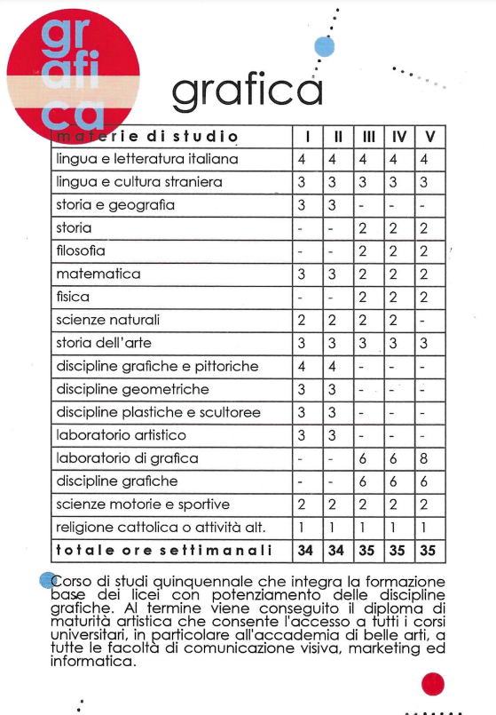
Il percorso del Liceo Artistico è indirizzato allo studio dei fenomeni estetici e alla pratica artistica. Favorisce l'acquisizione dei metodi specifici della ricerca e della produzione artistica e la padronanza dei linguaggi e delle tecniche relative. Fornisce allo studente gli strumenti necessari per conoscere il patrimonio artistico nel suo contesto storico e culturale e per coglierne appieno la presenza e il valore nella società odierna. Guida lo studente ad approfondire e a sviluppare le conoscenze e le abilità e a maturare le competenze necessarie per dare espressione alla propria creatività e capacità progettuale nell'ambito delle arti.
L’indirizzo Grafica fornirà e svilupperà conoscenze e competenze atte a riconoscere gli elementi costitutivi dei codici e dei linguaggi progettuali e grafici, competenze tecniche grafico-pittoriche e informazioni adeguate da applicare nei processi operativi, competenze nel saper individuare le corrette procedure di approccio nel rapporto progetto-prodotto-contesto, nelle diverse funzioni relative alla comunicazione visiva ed editoriale. Per tali caratteristiche questo indirizzo risulterà adatto a quegli studenti che, a partire dal terzo anno, si orienteranno verso un eventuale futuro accesso alla Accademia di Belle Arti, a tutte le facoltà di comunicazione visiva, marketing ed informatica.

